Slide 1
BURNOUT

Slide 2
ATÉ QUANDO A GENTE AGUENTA O TRANCO?

Slide 3
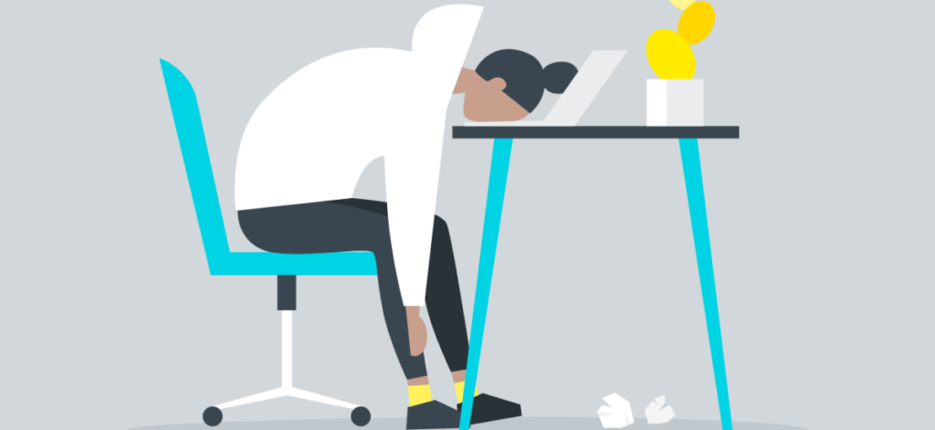
POR QUANTO TEMPO VOCÊ CONSEGUE REALIZAR UMA ATIVIDADE SOB PRESSÃO?

Slide 4
BURNOUT: COMPLETO ESGOTAMENTO
exaustão emocional, despersonalização e redução da realização profissional

Slide 5
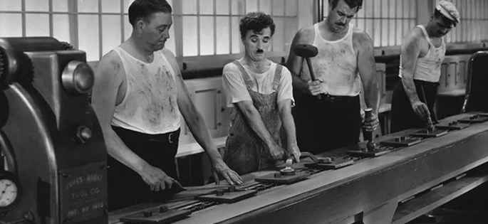
UM BREVE HISTÓRICO
Ford: primeiras doenças no âmbito físico
Mayo: condições de trabalho influenciam na produtividade
Repetição como um problema

Slide 6
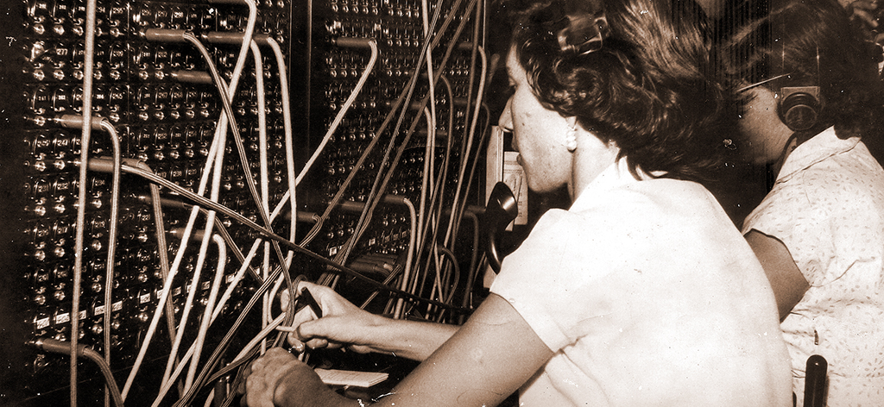
UM BREVE HISTÓRICO
Le Guillant: fadiga nervosa
Estudos com telefonistas e operários
Comportamentos do trabalho eram levados para a casa
1974: Freudenberger cunha o termo burnout

Slide 7
ATUALMENTE
Nexo causal com o trabalho
Valores organizacionais e sociais: resiliência, enquanto os outros dormem você produz
Valores pessoais: mulher tem que dar conta, home não pode reclamar

Slide 8
BURNOUT NA VIDA REAL

Slide 9
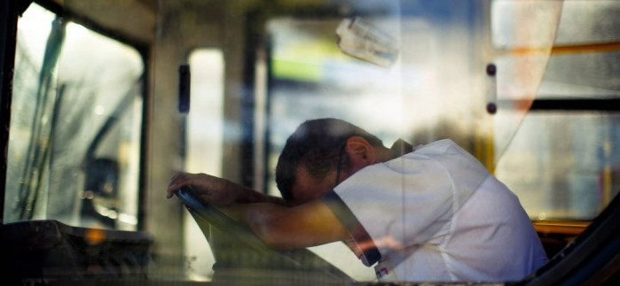
COMO É DIRIGIR UM ÔNIBUS TODO DIA NO TRÂNSITO DE UMA GRANDE CIDADE?

Slide 10
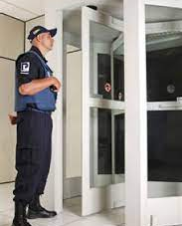
E O SENTIMENTO DE A QUALQUER MOMENTO PODER SER VÍTIMA DE UM ASSALTO?

Slide 11
E SE SENTIR INÚTIL NO TRABALHO, TAMBÉM É DOENÇA?

Slide 12
E O QUE PESSOAS E EMPRESAS DEVEM FAZER?

Slide 13
Profissional: olhar para si e ser honesto consigo mesmo
Empresas: escutar e agir
Trabalhar em conjunto
Criar mecanismos de escuta, controle e evolução – ambiente seguro

Slide 14
MELHORAR A CADA DIA, VISANDO CRIAR UM AMBIENTE MAIS SAUDÁVEL E PRODUTIVO PARA TODOS

Slide 15
Paulo Jelihovschi
(31) 992052300

